Slide 1











قيــاس المــساحــة
الفصل الثامن
فكرة الدرس
أجــد مساحة شكل هندسي
المـساحــة
القياس
المفردات
٨ - ٤
ص ٢٨

Slide 2


قيــاس المــساحــة
٨ - ٤
المسـاحة هي عدد الوحدات المربعة اللازمة لتغطية شكل ما من غير تداخل
أســتــعــد
ص ٢٨
في حصة التربية الفنية رسمت أمل أشكالاً على شبكة مربعات ، أحدها هو الشكل المجاور. أقدر مساحة هذا الشكل
أعد المربعات الكاملة
إنها ١٤ مربعاً كاملاً إضافة إلى نصفي مربع
ألاحظ أن نصفي المربع يساويان مربعاً كاملاً

Slide 3
قيــاس المــساحــة
٨ - ٤
المسـاحة هي عدد الوحدات المربعة اللازمة لتغطية شكل ما من غير تداخل
أســتــعــد
ص ٢٨
في حصة التربية الفنية رسمت أمل أشكالاً على شبكة مربعات ، أحدها هو الشكل المجاور. أقدر مساحة هذا الشكل
إذن ١٤ وحدة مربعة + وحدة مربعة = ١٥ وحدة مربعة
أي أن مساحة الشكل تساوي ١٥ وحدة مربعة

Slide 4
قيــاس المــساحــة
٨ - ٤
مــثــال
١
ص ٢٨
١
١
١
أعد المربعات الكاملة
أجد أن مساحة الشكل تساوي ٤ وحدات مربعة

Slide 5

قيــاس المــساحــة
٨ - ٤
أجد المـساحـة
مثال من واقع الحياة
الهندسة : صمم فؤاد شكلاً هندسياً على اللوحة الهندسية كما في الشكل المجاور. ما مساحة هذا الشكل ؟
ص ٢٩
الخطوة ١ : أعد المربعات الكاملة
إنها ٨ مربعات
إنها ٨ أنصاف
الخطوة ٢ : أعد أنصاف المربعات
لكن ٨ أنصاف تساوي ٤ مربعات كاملة
الخطوة ٣ : أجمع
٨ وحدة مربعة + ٤ وحدات مربعة = ١٢ وحدة مربعة
إذن مساحة الشكل تساوي ١٢ وحدة مربعة

Slide 6
قيــاس المــساحــة
٨ - ٤
أجد مساحة كل شكل مما يأتي :
أتــأكــد
١
١
١
١
١
١
ص ٢٩
١
١
١
٥ وحدات مربعة
٢٠ وحدة مربعة
٩ وحدات مربعة
١٥ متراً مربعاً

Slide 7

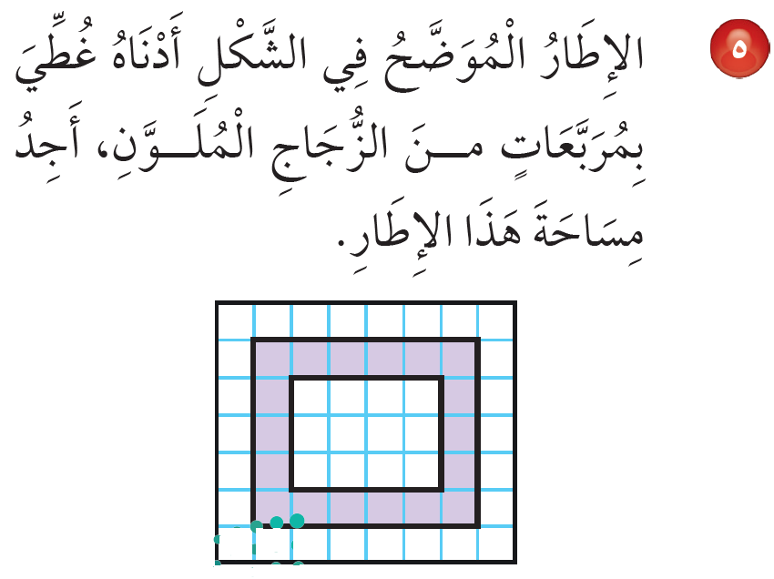
قيــاس المــساحــة
٨ - ٤
أجد مساحة كل شكل مما يأتي :
أتــأكــد
ص ٢٩
١٨ وحدة مربعة
١
١
١
١
١
١
١
١
١
١
١
١
١
١
١
١
١
١

Slide 8
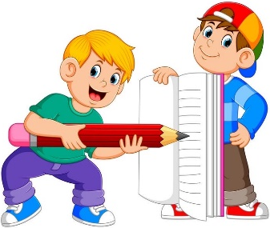
قيــاس المــساحــة
٨ - ٤
أجد مساحة كل شكل مما يأتي :
أتدرب وأحل المسائل
ص ٣٠
٨ وحدات مربعة
١٦ وحدة مربعة
٨ وحدات مربعة

Slide 9
قيــاس المــساحــة
٨ - ٤
أجد مساحة كل شكل مما يأتي :
أتدرب وأحل المسائل
ص ٣٠
٨ وحدات مربعة
٦ وحدات مربعة
٧ وحدات مربعة

Slide 10
قيــاس المــساحــة
٨ - ٤
أجد مساحة كل شكل مما يأتي ومحيطه :
أتدرب وأحل المسائل
ص ٣٠
المساحة : ١٢ وحدة مربعة
المساحة : ٤ وحدات مربعة
المساحة : ٤ وحدات مربعة
المحيط : ١٤ وحدة
المحيط : ١٠ وحدات
المحيط : ٨ وحدات

Slide 11
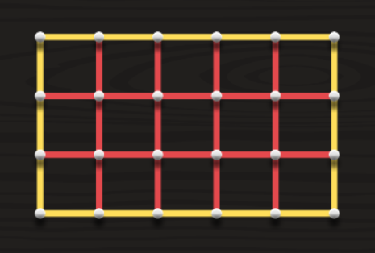
قيــاس المــساحــة
٨ - ٤
أتدرب وأحل المسائل
ص ٣٠
سيحتاجان إلى ١٥ بلاطة مربعة

Slide 12
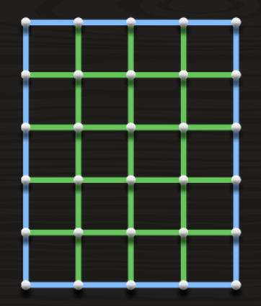
قيــاس المــساحــة
٨ - ٤
أتدرب وأحل المسائل
ص ٣٠
٢٠ وحدة مربعة

Slide 13

قيــاس المــساحــة
٨ - ٤
ص ٣٠
الطول : ٤
العرض : ٣
الطول : ٦
العرض : ٢
المستطيلان مختلفان في الطول والعرض لكن لهما المساحة نفسها وهي ١٢ وحدة مربعة

Slide 14
قيــاس المــساحــة
٨ - ٤
ص ٣٠
المساحة : ٧٢ وحدة مربعة
المحيط : ٣٦ وحدة

Slide 15

قيــاس المــساحــة
٨ - ٤
ص ٣١

